Slide 1






Welcome
to our Class!
Book: English 3
Prepared by Miss Linh

Slide 2
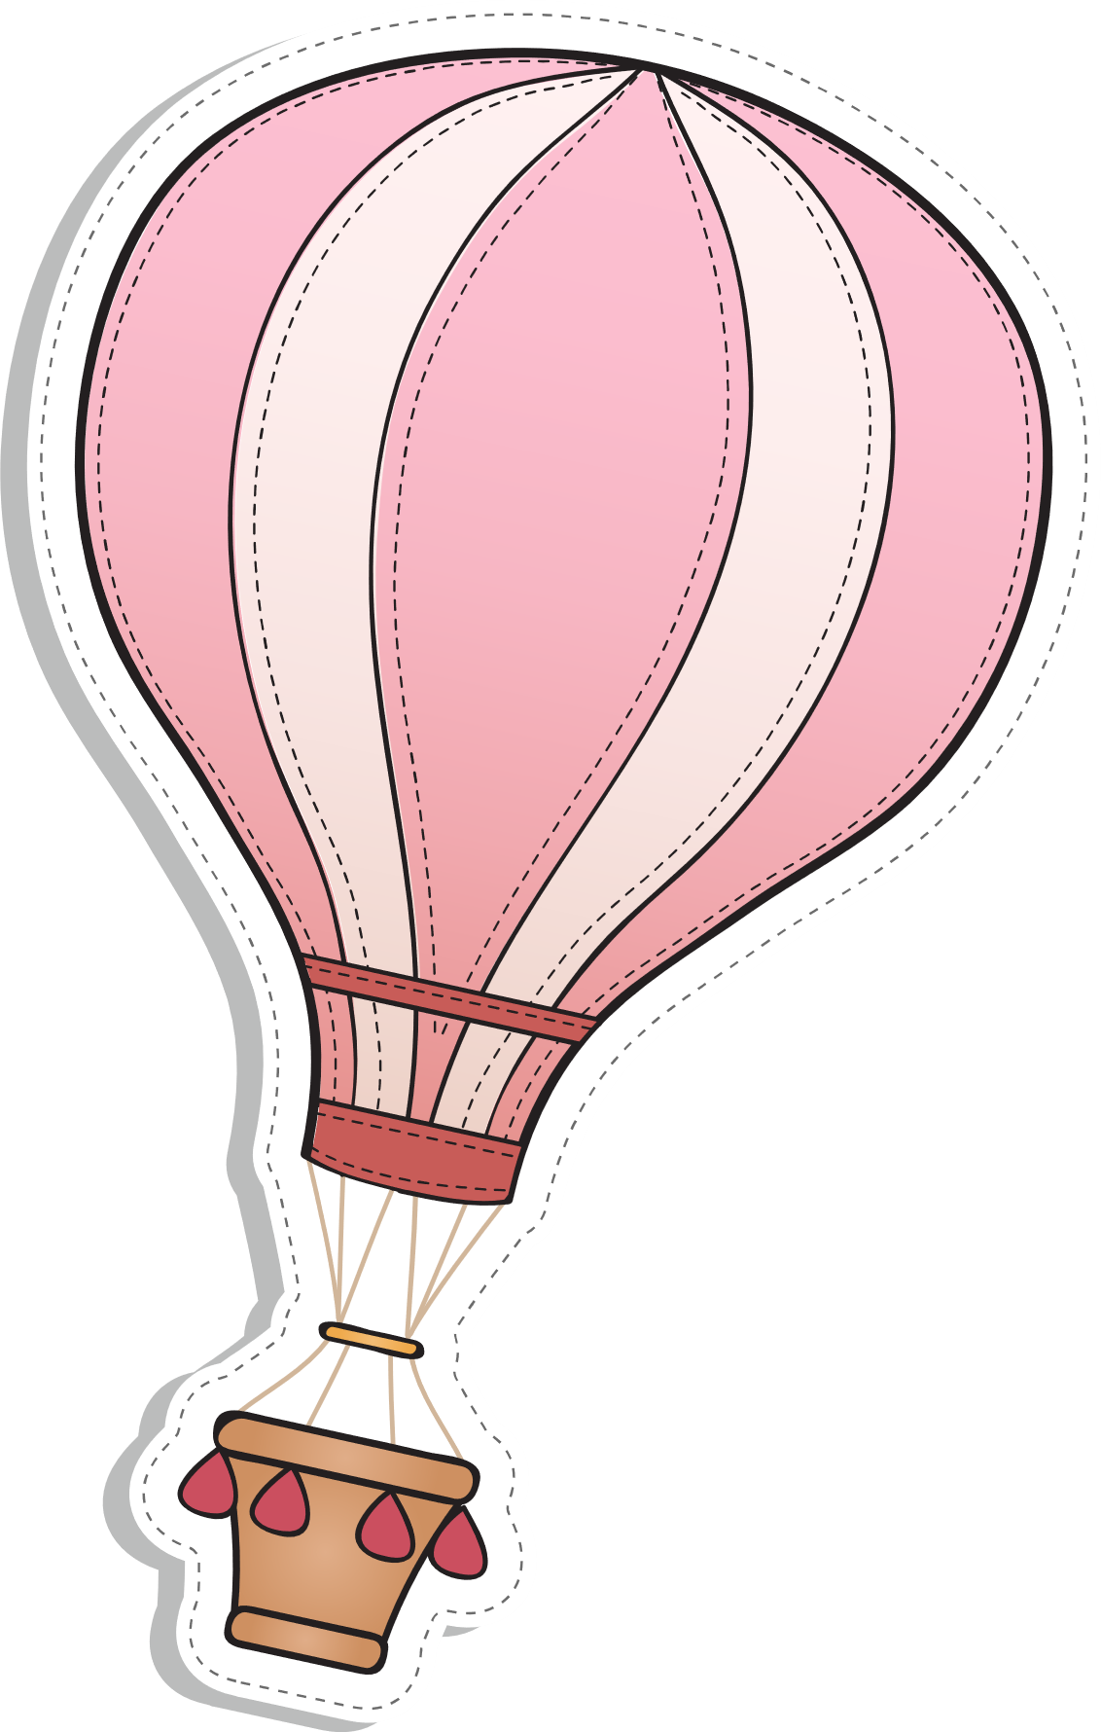
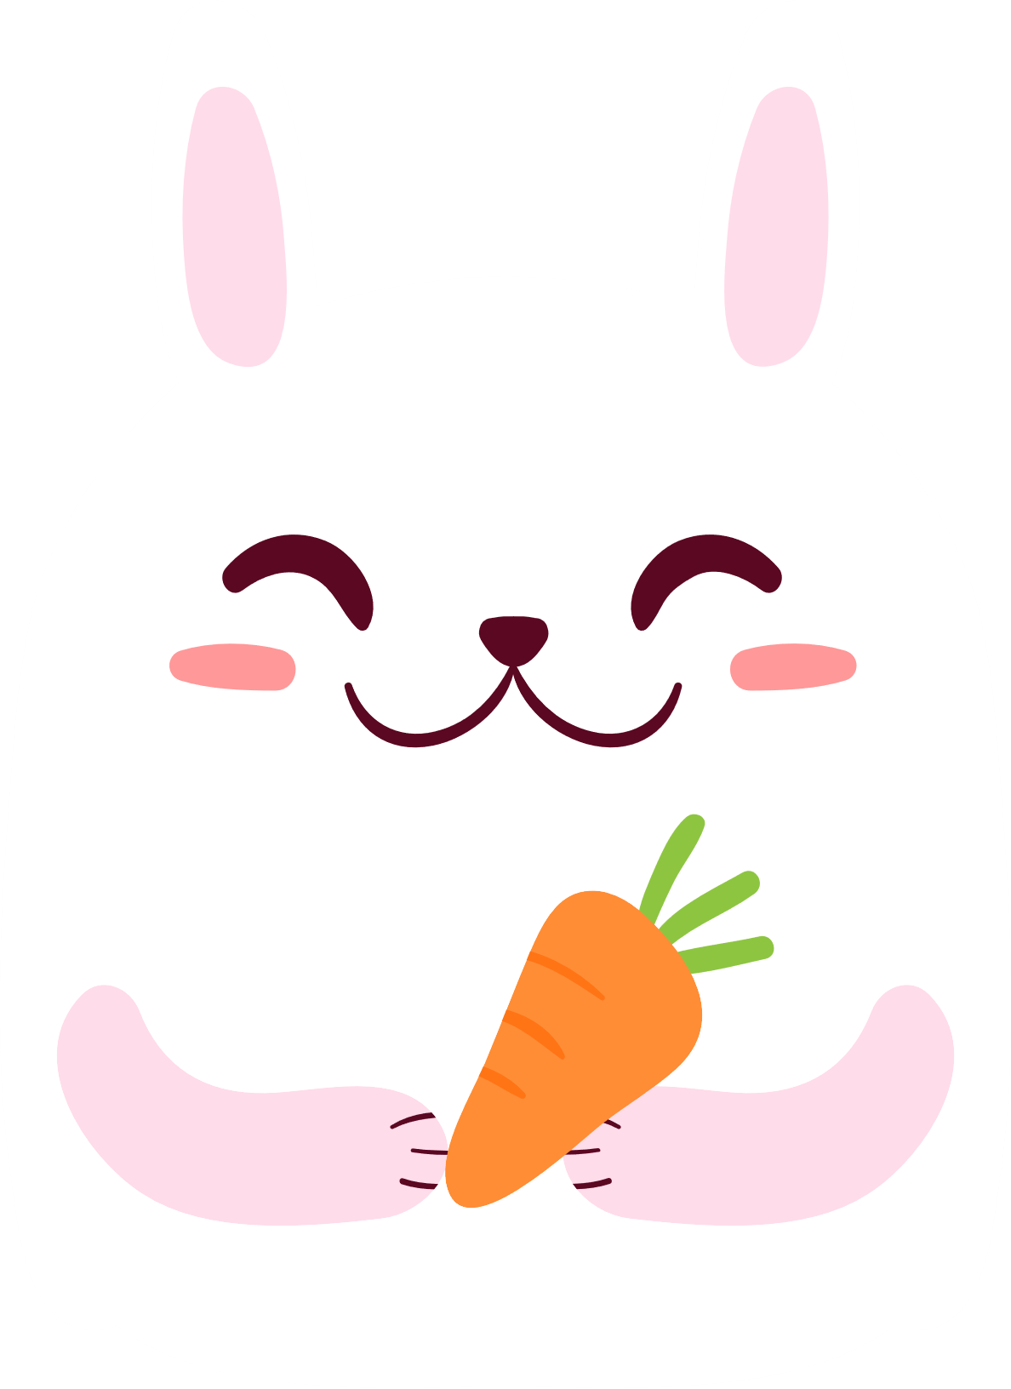





Unit 8:
This is my pen
Lesson 2

Slide 3
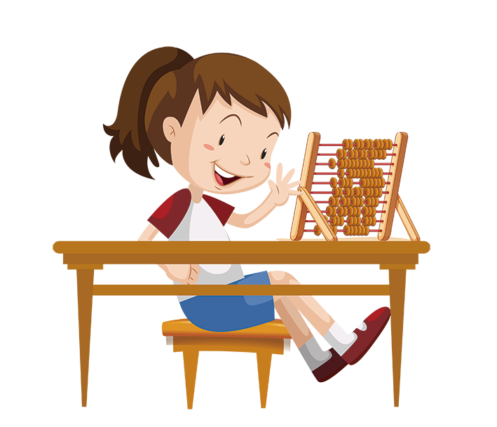
Objectives
Learn the singular and plural nous .
Review the words and sentences.
Ôn tập lại từ vựng và mẫu câu.
Học về danh từ số ít và danh từ số nhiều.

Slide 4
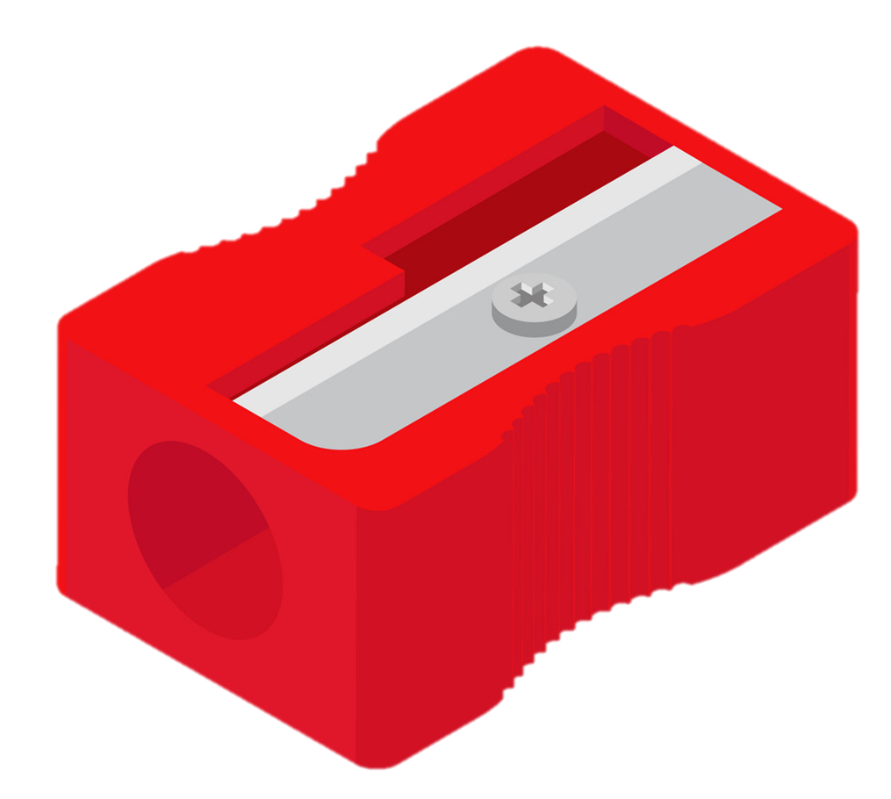

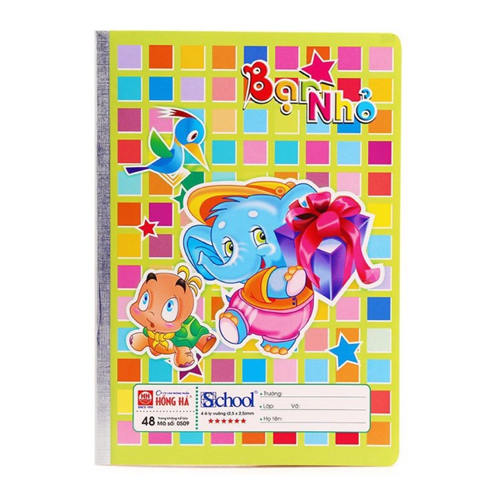


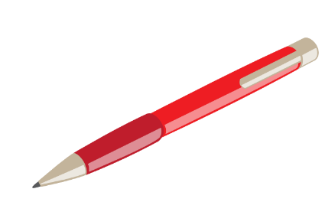

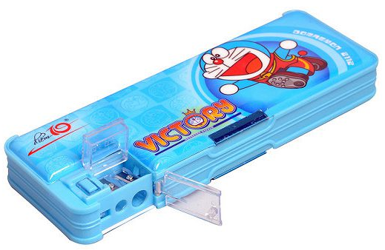
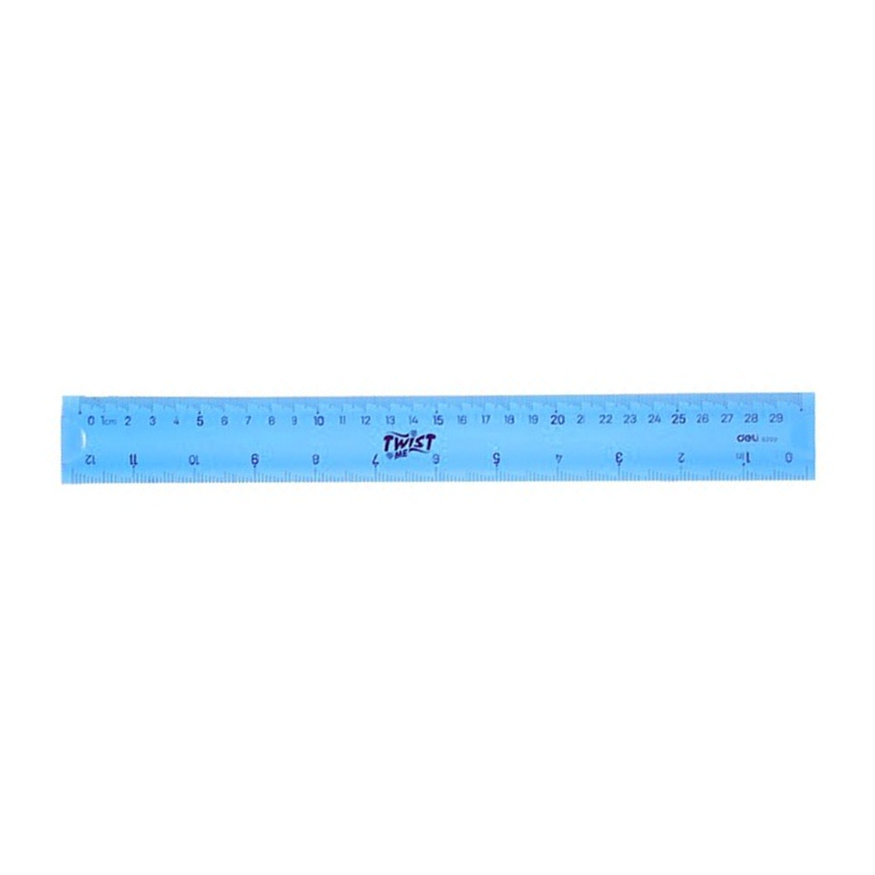
Singular (số ít)
rubber
pencil sharpener
school bag
notebook
pen
pencil
pencil case
ruler
book

Slide 5
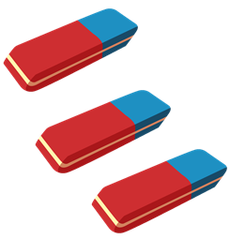
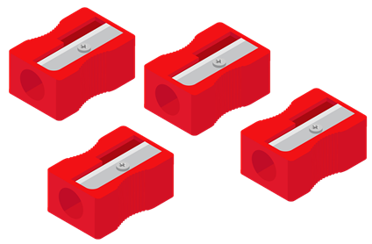
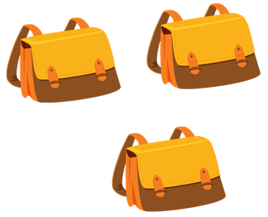
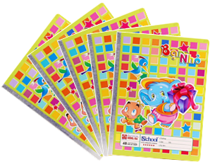
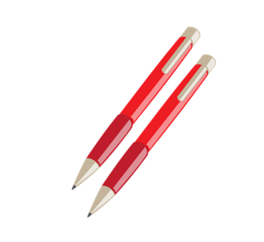
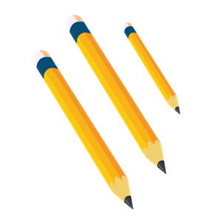
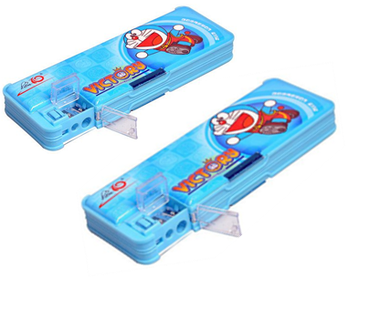
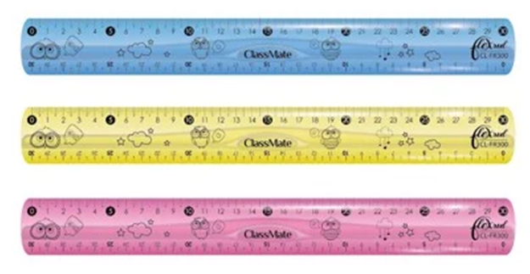
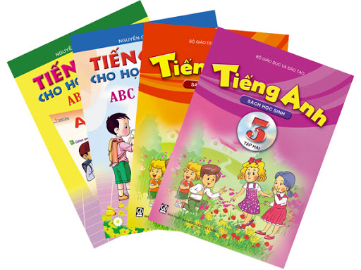
Plural (số nhiều)
rubbers
pencil sharpeners
school bags
notebooks
pens
pencils
pencil cases
rulers
books

Slide 6

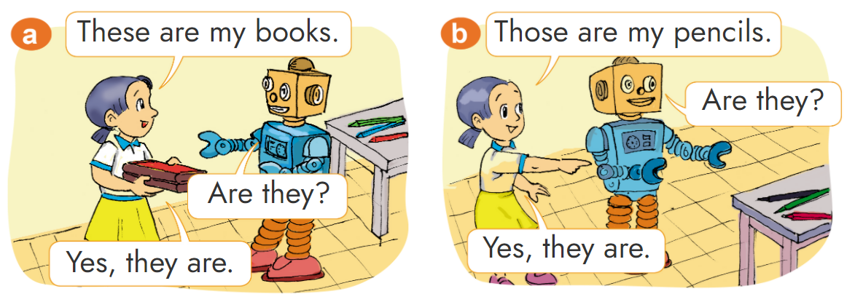
1. Look, listen and repeat.

Slide 7
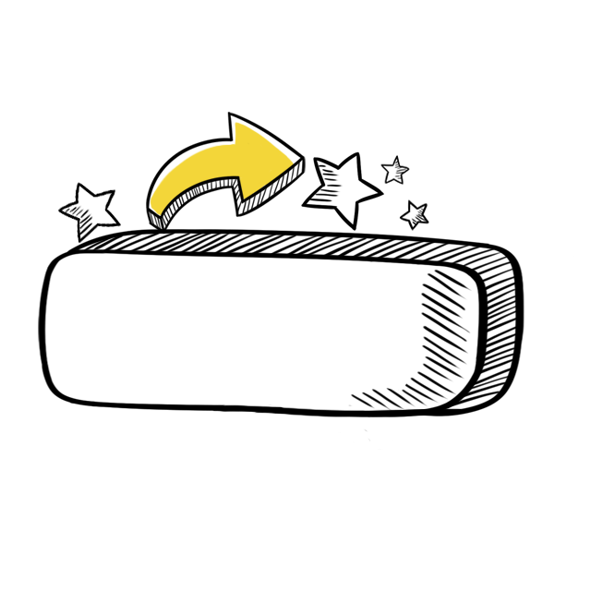

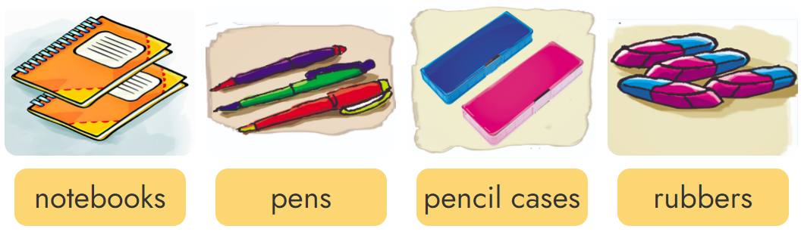
2. Point and say
These are my_________.

Slide 8

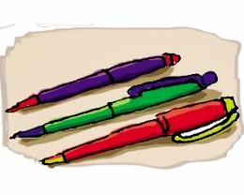
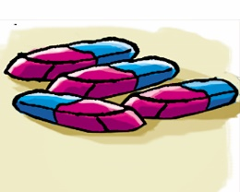
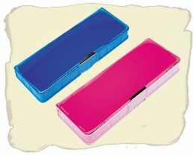
2. Point and say
Those are my_________.

Slide 9
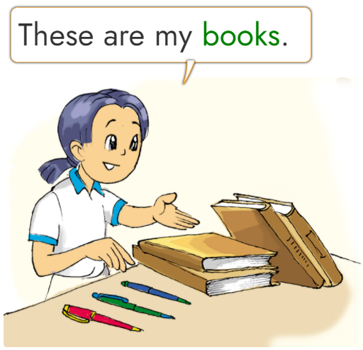
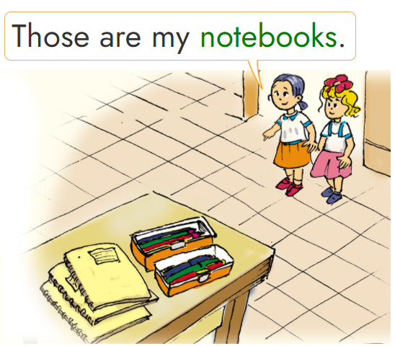


3. Let’s talk
________________.
my notebook
books
my pencil cases
pens
_________.
3
1
4
2

Slide 10
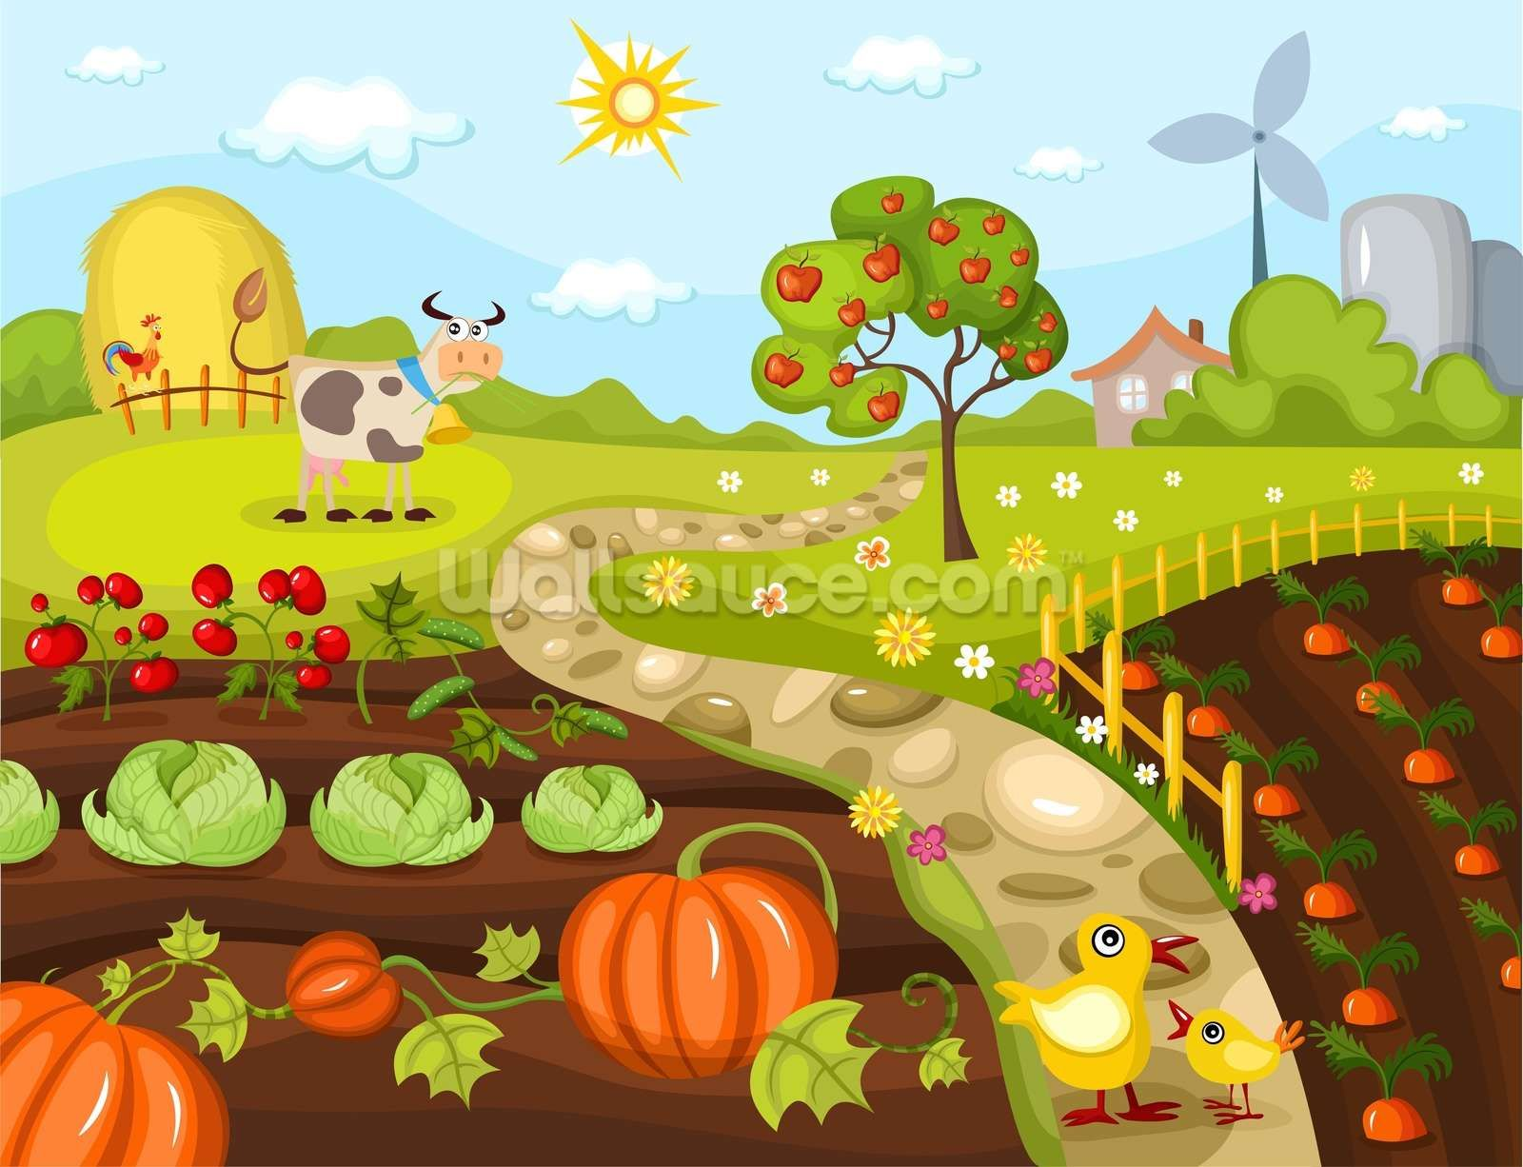
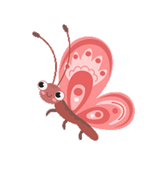
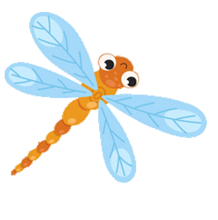

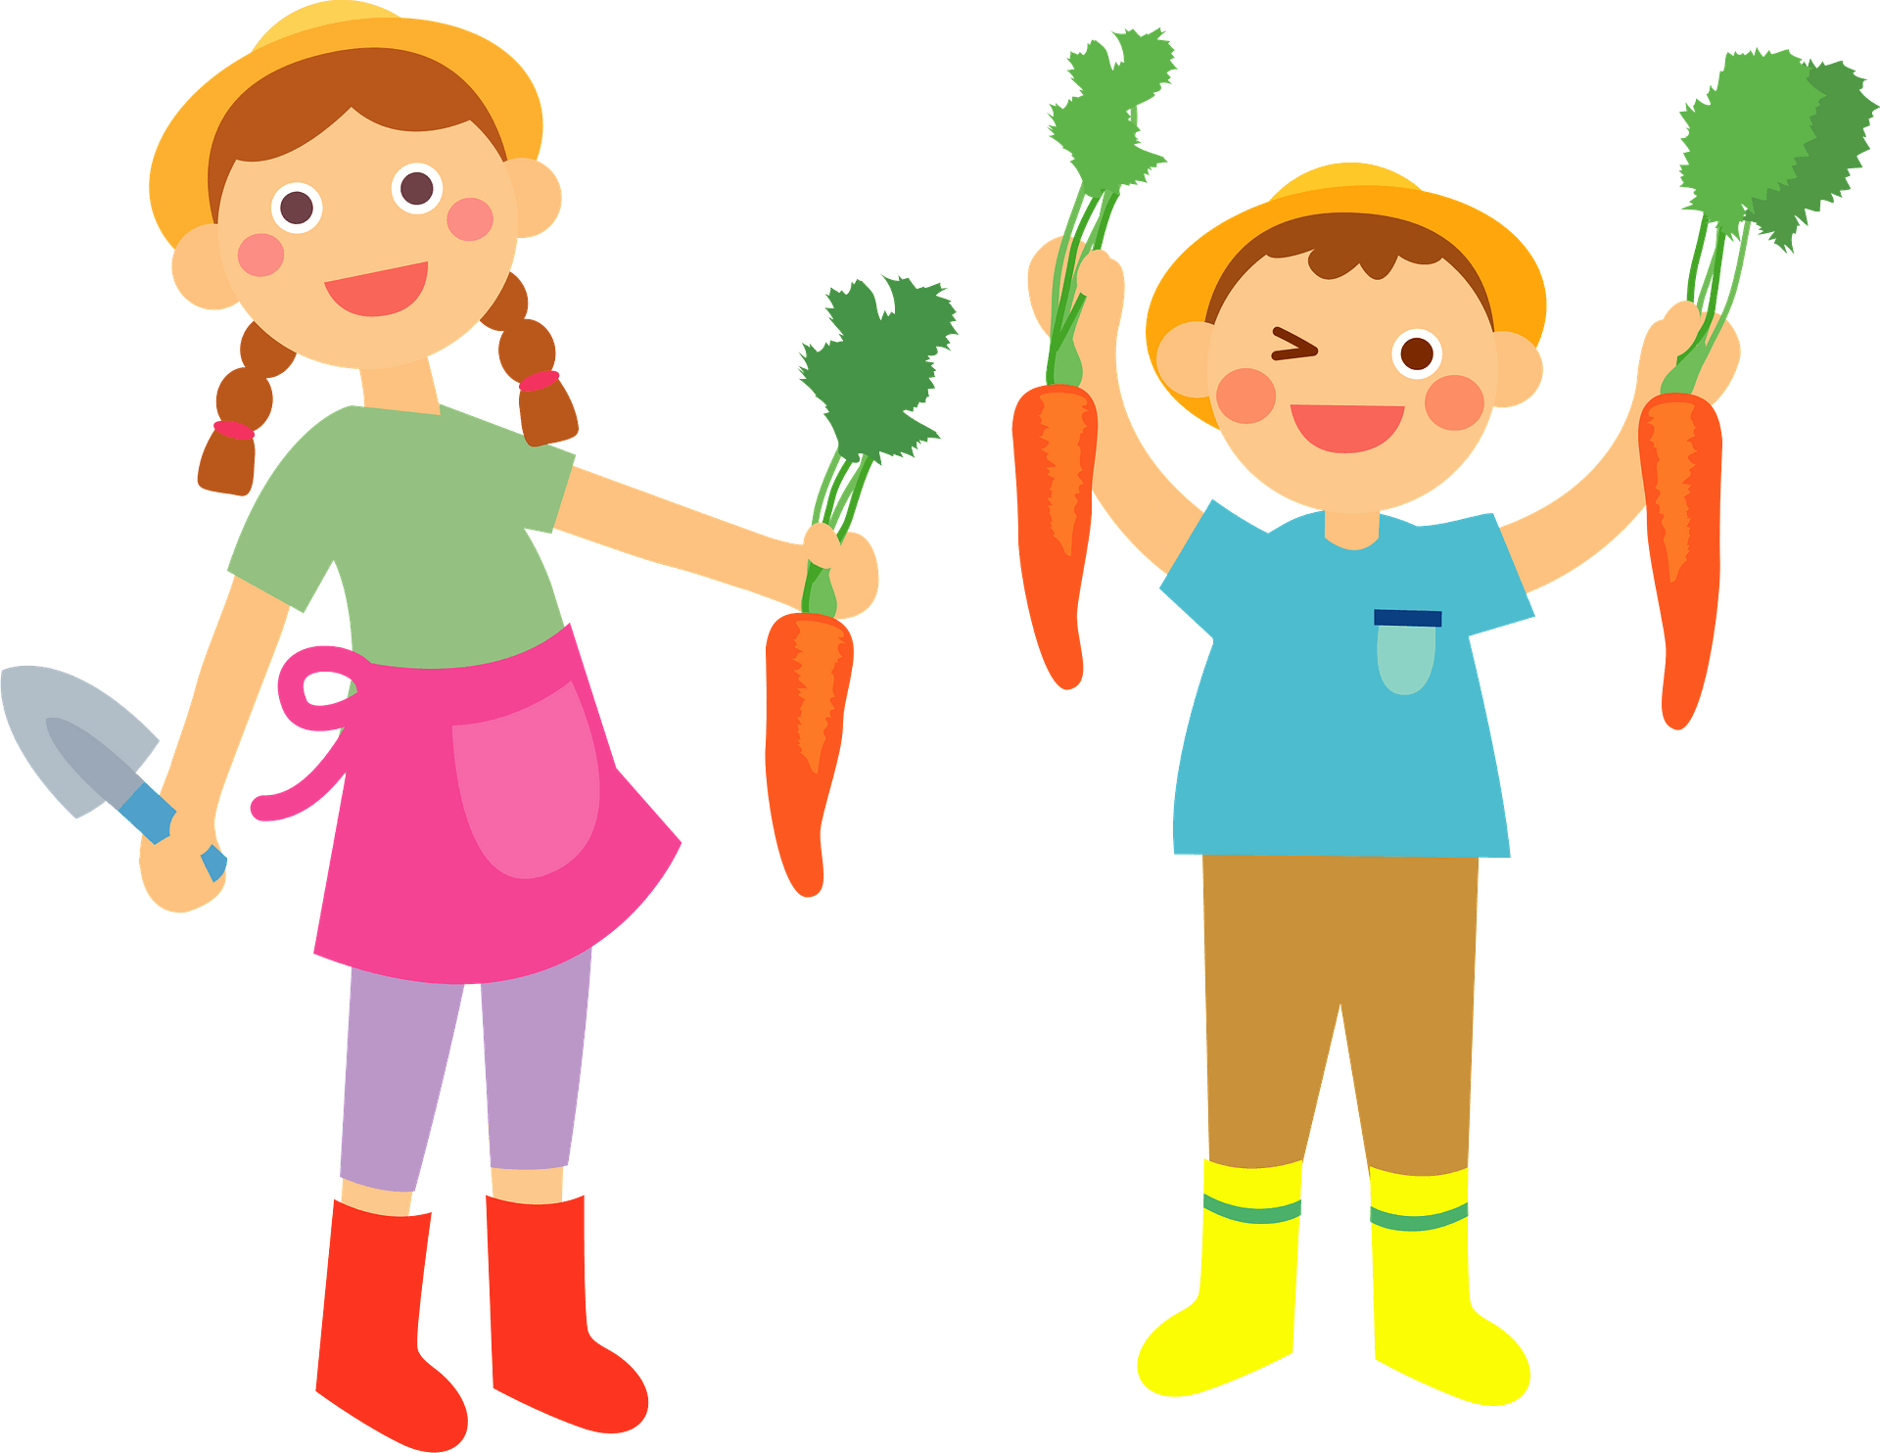

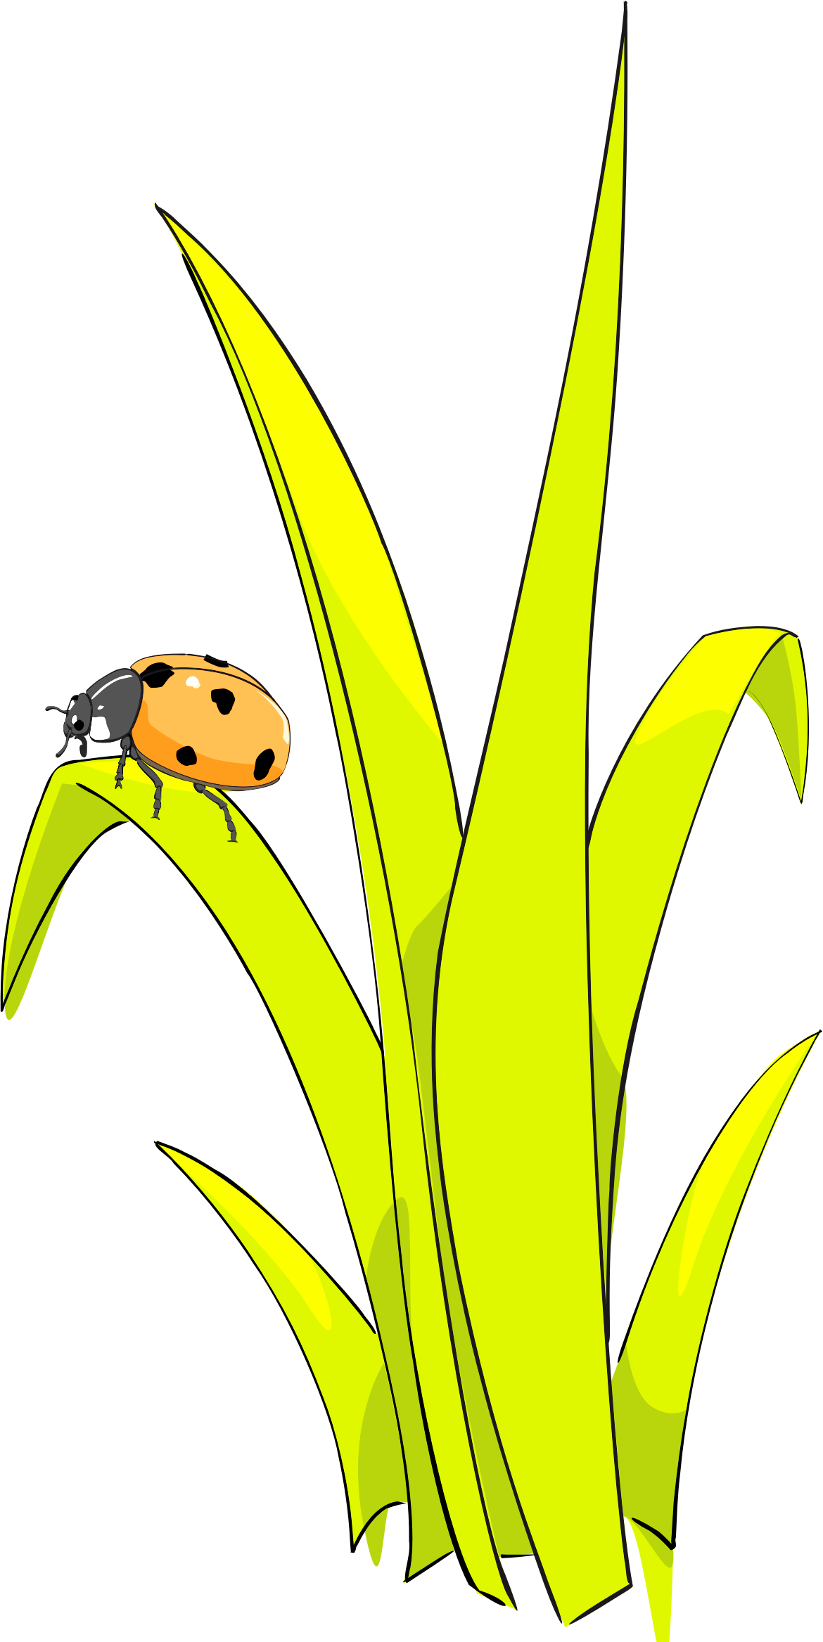


GAME
Dream Garden
Notes:
Ấn vào nút đỏ để chơi

Slide 11

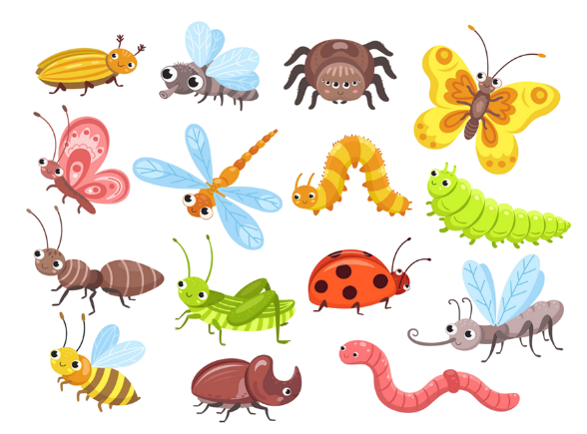

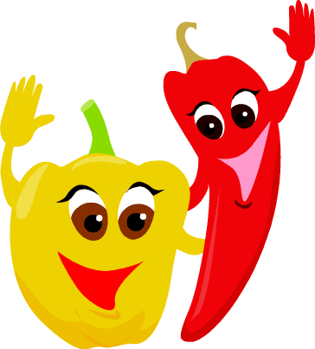
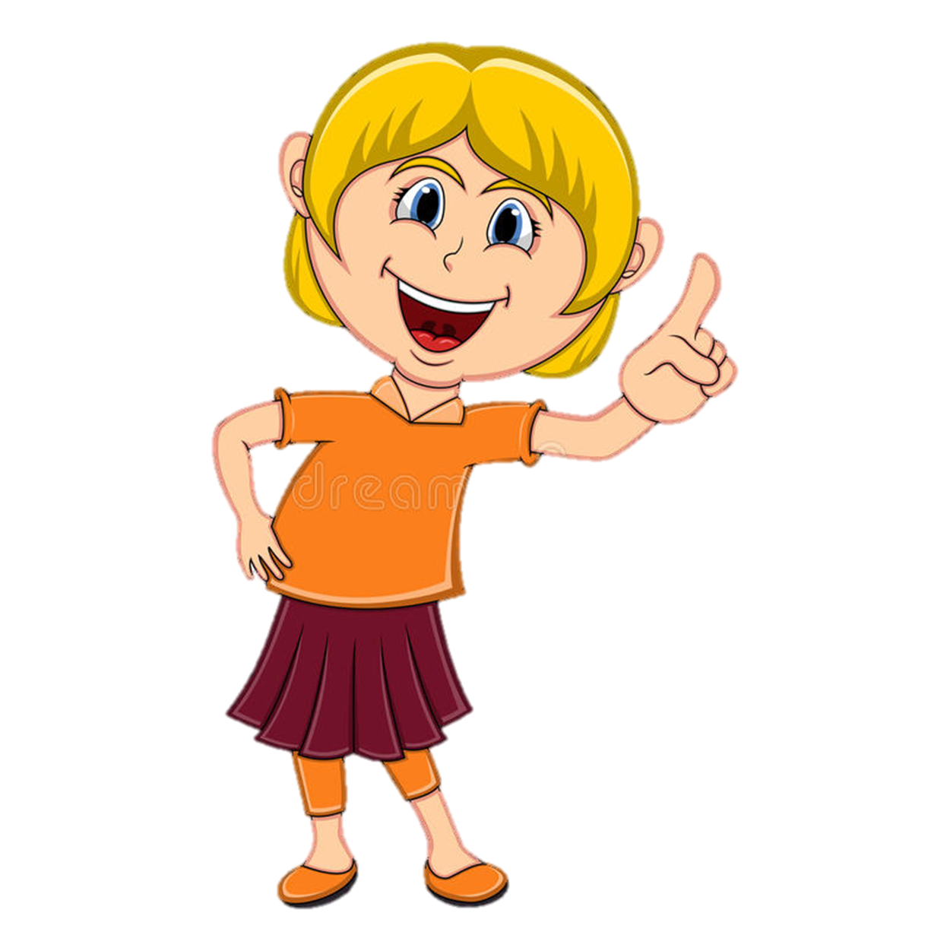
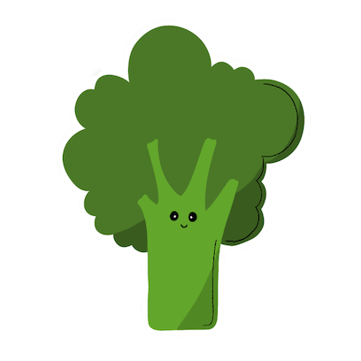

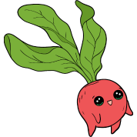

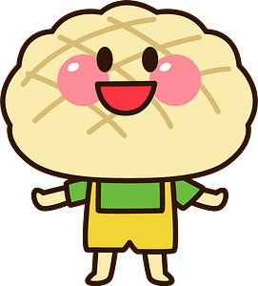
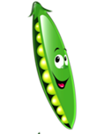
_____ my pencil case.
Those are
These are
That is
Notes:
Click từng loại rau củ để ra đáp án

Slide 12
_______ my pencils.
Those are
These are
This is
Notes:
Click từng loại rau củ để ra đáp án

Slide 13
_____ my school bags
Those are
These are
Those is
Notes:
Click từng loại rau củ để ra đáp án

Slide 14

____ pencil sharpeners.
That is
These are
Those are
Notes:
Click từng loại rau củ để ra đáp án

Slide 15
These are my _____.
rubbers
rubber
rulers
Notes:
Click từng loại rau củ để ra đáp án

Slide 16
Those are my_____.
books
notebooks
school bag
Notes:
Click từng loại rau củ để ra đáp án

Slide 17
These are my_____.
rubbers
pencil cases
rulers
Notes:
Click từng loại rau củ để ra đáp án

Slide 18
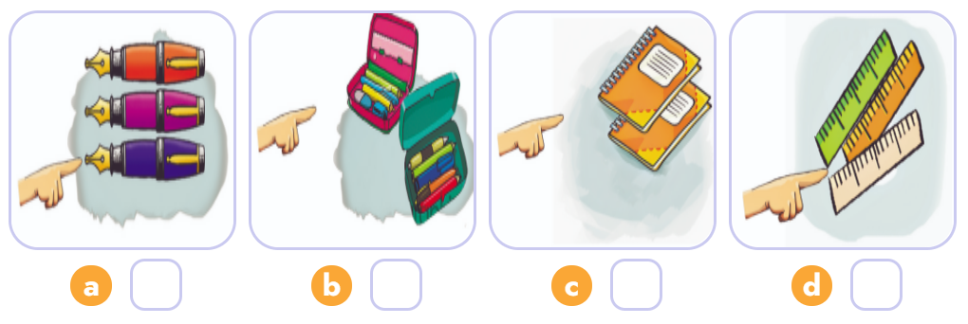

4. Listen and number.
3
4
2
1
1
2
3
4

Slide 19
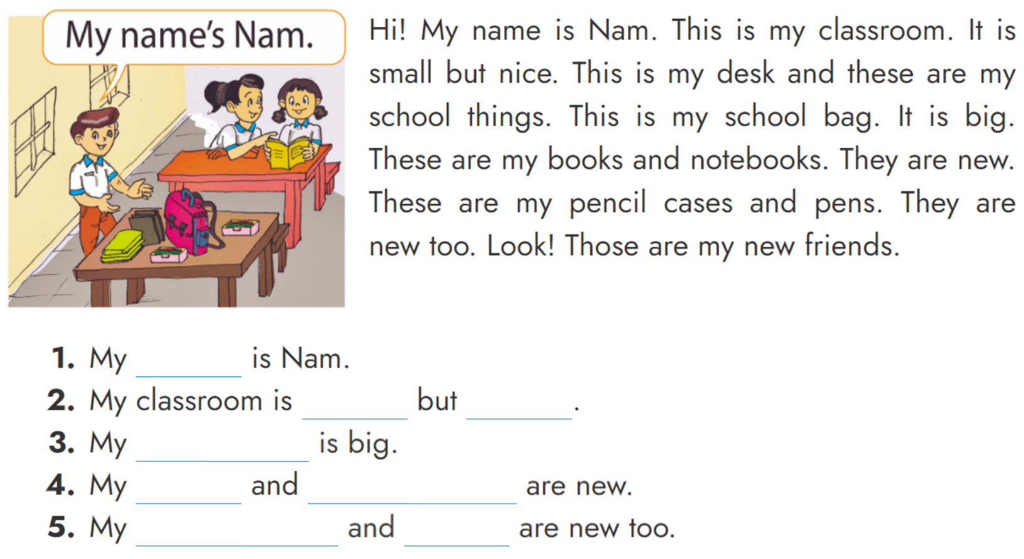
5. Read and write.
name
small
nice
school bag
books
notebooks
pencil cases
pens

Slide 20
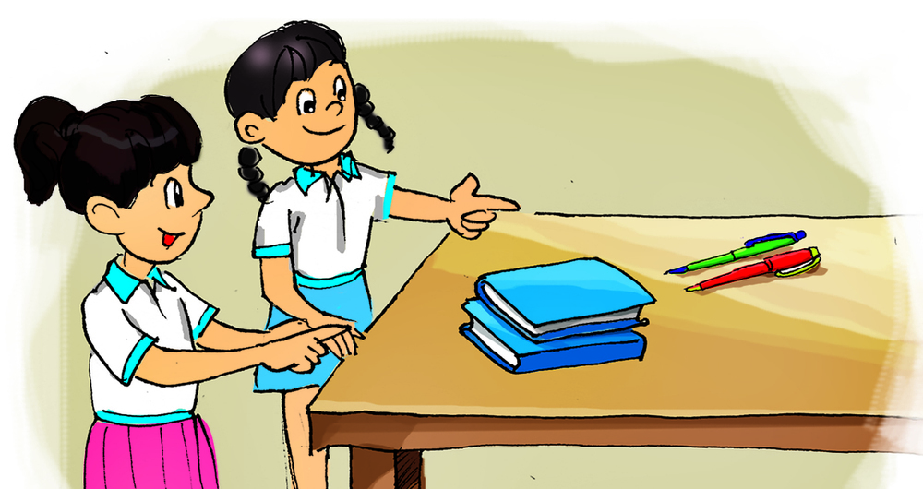
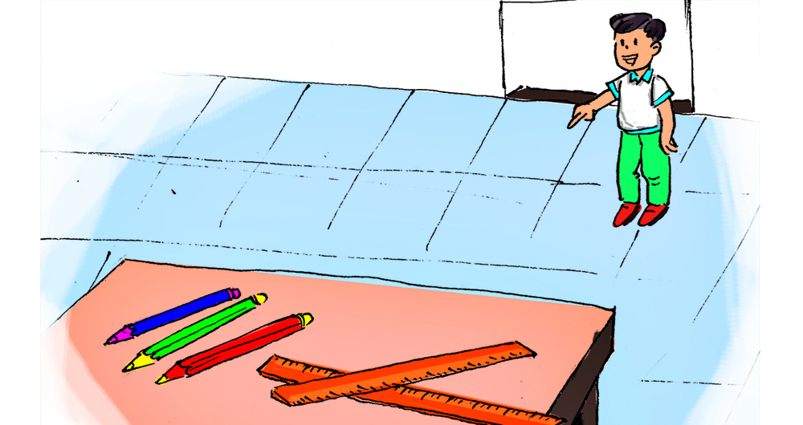
6. Let's write.
2. Those ___ my ______ _____ and ___________.
are
pencils
1. These _____ my _____ ______ and __________.
are
pens
/
rulers
rulers
/
/
pencils
books
books
pens
/

Slide 21
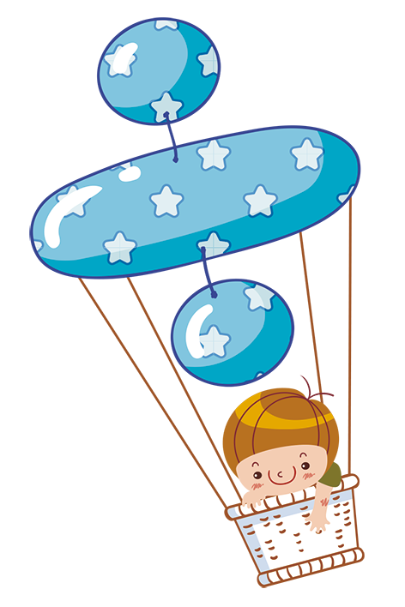

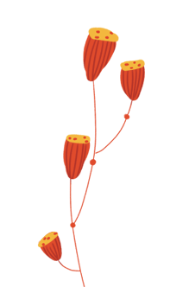


Home link
Review the sentences (singular and plural noun) .
Do the homework in WB (SBT): B(1,2,3) page 33
Prepare the new lesson : Unit 8: Lesson 3

Slide 22

Thursday, November 25 2021
Unit 8: This is my pen - Lesson 2
1. Note
Danh từ (N) là những từ chỉ đồ dùng, đồ vật.
- Nếu danh từ ở số ít sẽ không thêm gì hết.
ex : pen , ruler , .......
- Nếu danh từ ở số nhiều thì chúng ta thêm “s”
ex: pens , rulers ,....
2. Model Sentences
These are my .......... (school things)
Those are my .......... (school things)
3. Homework
th

Slide 23
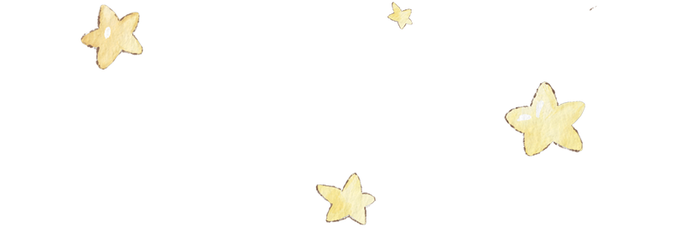

THANK YOU

